Slide 1
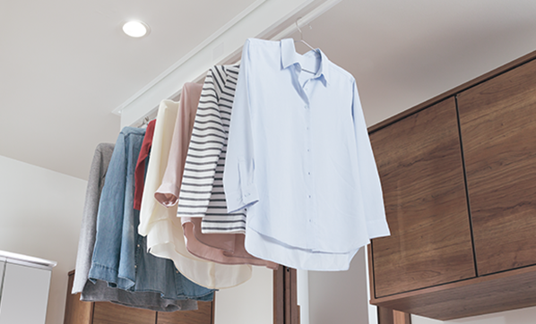
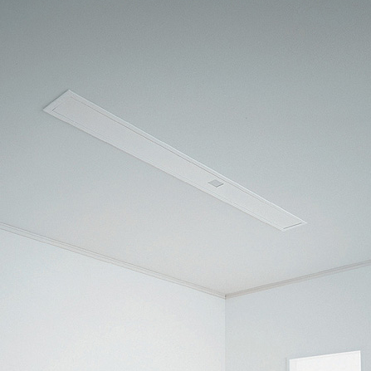
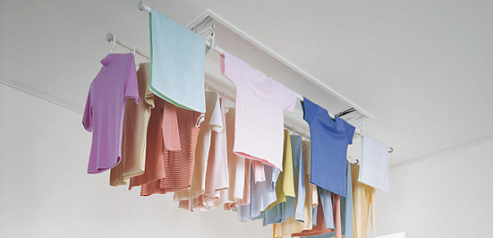
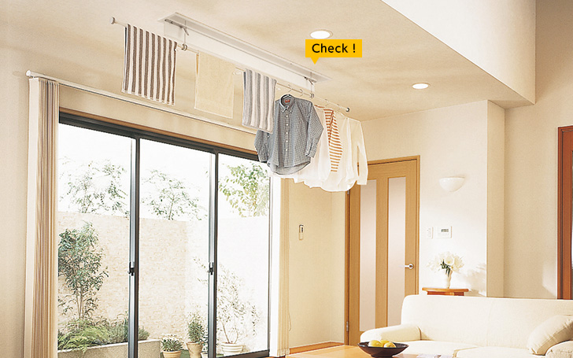
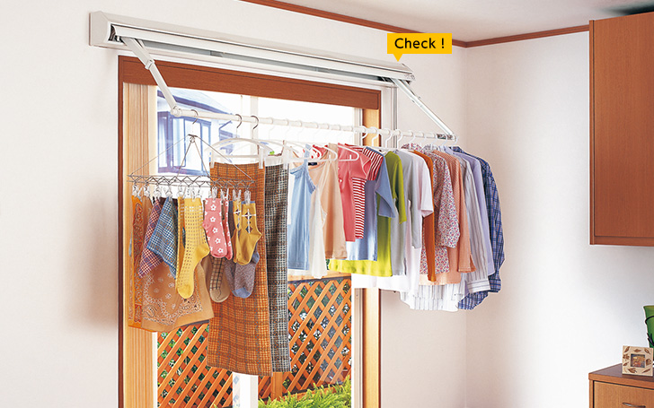
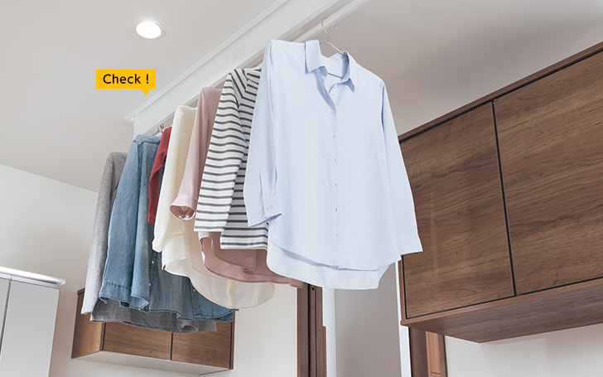
使わない時は
スッキリ収納
部屋干しまわりのストレスを解消
部屋干しまわりのストレスを解消
必要な時だけ降ろして使える
必要な時だけ降ろして使える
室内物干しユニット
室内物干しユニット
スペースを上手く活用できれば、
梅雨時の部屋干しはもっと快適に。
雨の日が増え、外に洗濯物を干しにくいこの季節。室内の洗濯物や物干し竿を邪魔に感じたり、衣類が乾きにくくて困った経験のある方も多いのでは。そんなストレスの解消には「室内物干し」選びがとても重要です。
昇降しやすく、柔軟に設置できる「室内物干しユニットホシ姫サマ」がおすすめです。
リビング
窓ぎわ
ランドリースペース
天井から吊り下げて設置OK。干した洗濯物を引き上げておけば、邪魔になりません。
カーテンレールと天井の間の空間に設置可能。
日当たり・風通しをしっかり確保できます。
洗い終わった洗濯物をその場で干せるので、
ベランダ等に運ぶ手間も削減できます。
貴社名ご記入欄

Slide 2
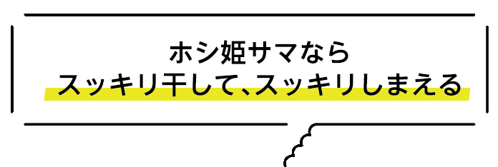
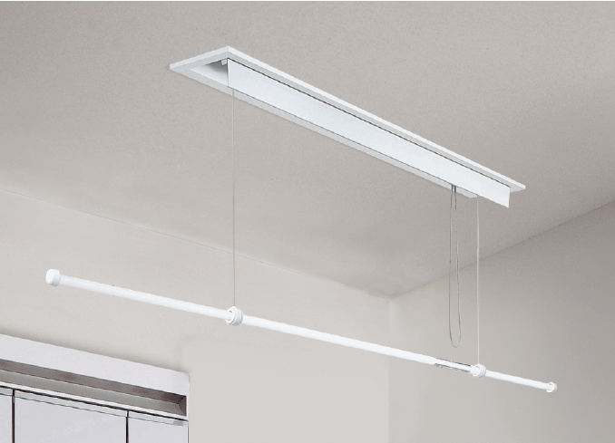
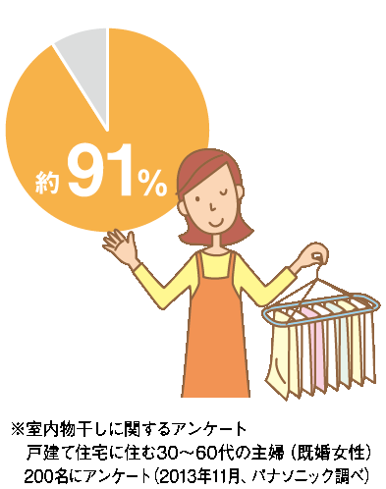
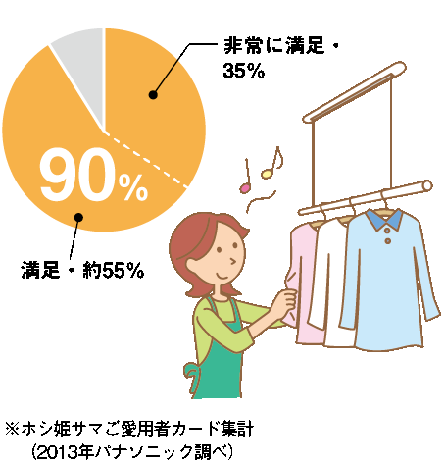
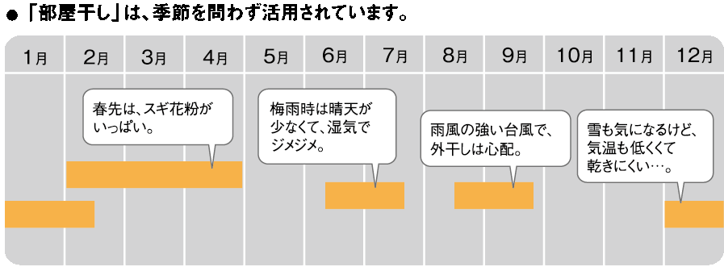
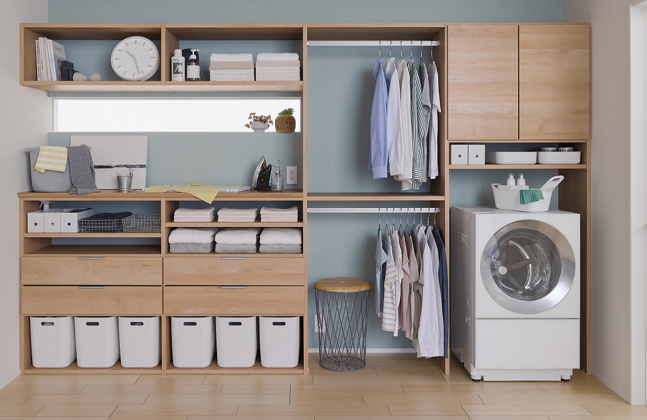
いまや「洗濯の常識」になった
部屋干し。
暖かな日差しと風…外干しは、やはり気持ちのよいもの。しかし、環境やライフスタイルの変化とともに
「部屋干しが日常」というご家庭も増えています。上手に部屋干しを活用することが、
これからの洗濯スタイルと言えるかもしれません。
91％の主婦が、
部屋干しを活用
部屋干しのパートナーとして、
ご愛用いただいている「ホシ姫サマ」
外干しとの併用も合わせると、
いまや9割以上の方が部屋干し
を活用しています。
「使いやすくて便利」「見栄えがよい」など、お客様の90％の方から満足の声をいただいています。
天井付け・竿1本・手動
もっと「ホシ姫サマ」を知りたい方は
パナソニック ホシ姫サマ
検索
CHECK
システム収納との併用で、“部屋干し”がもっと便利に。
室内物干しユニットに加え、衣類収納、洗濯物を畳んだり
アイロンがけができるスペースがあれば、洗濯まわりの家事をその場でスムーズに完結できます。
パナソニックのシステム収納「キュビオス」なら、
豊富なパーツを用途や空間に合わせて組み合わせることで、
暮らし方にフィットしたランドリースペースがつくれます。
「キュビオス」について
詳しくはこちら

